Slide 1
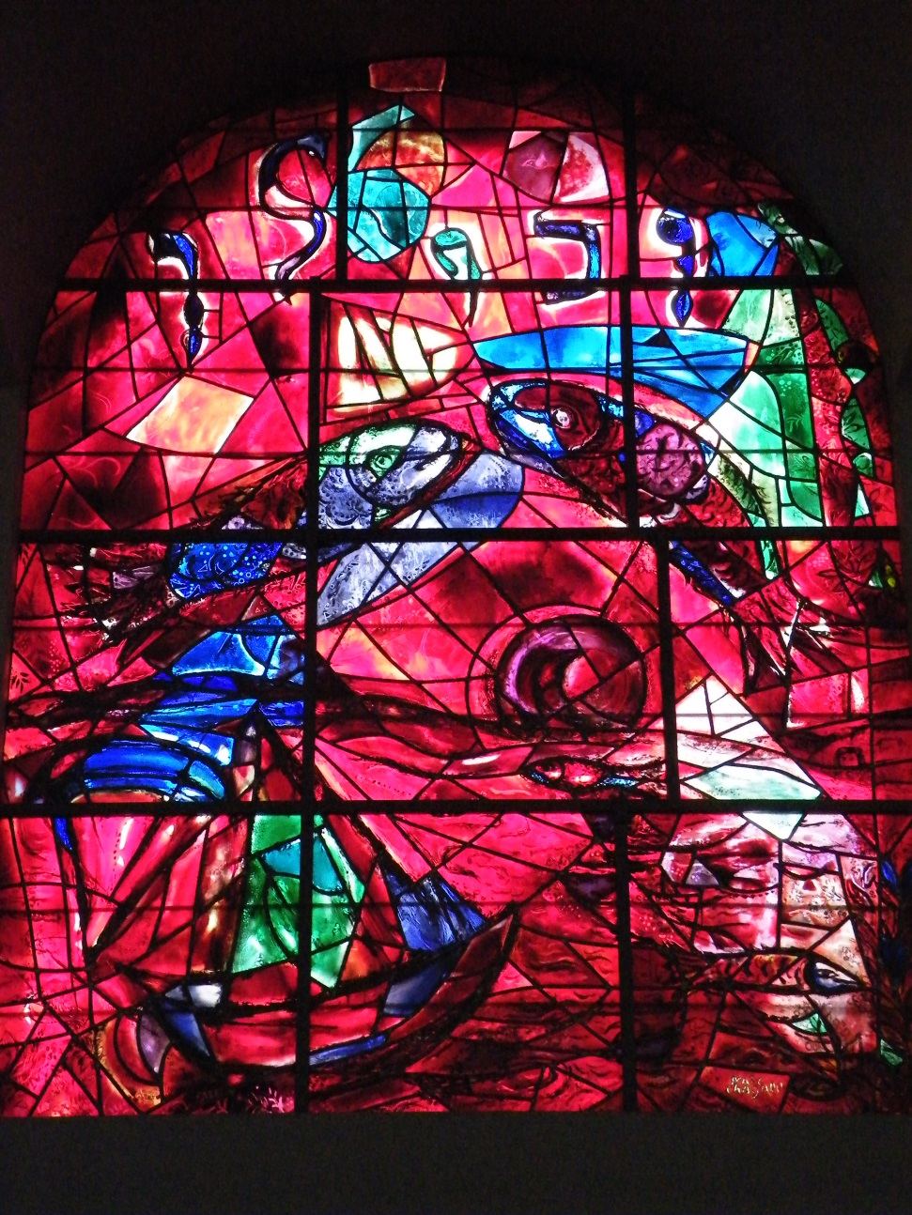
Zebulon z’n plek gewezen
preek over
Genesis 49,13

Slide 2
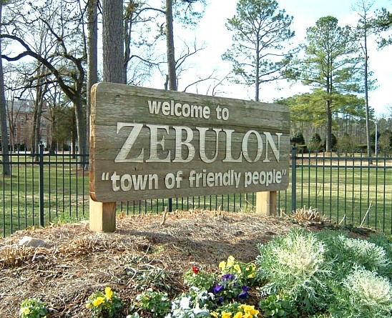
Zebulon z’n plek gewezen
Welke plaats neem jij in?
Waar komt Zebulon terecht?
Er ging niets boven Zebulon
Geen comfortzone, wel een uitdaging

Slide 3
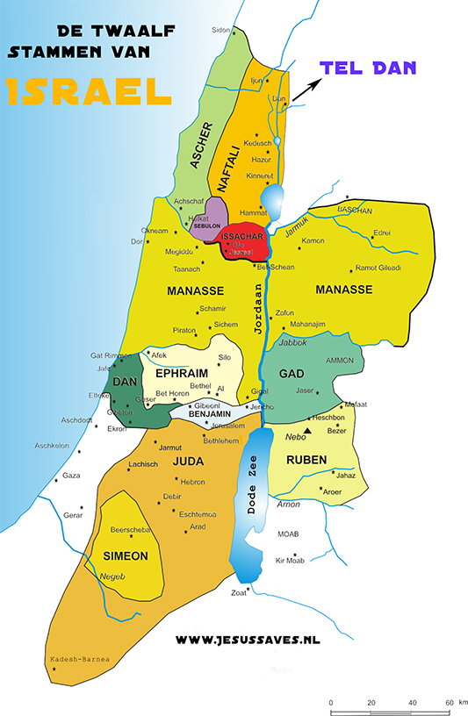
Zebulon z’n plek gewezen
God plaatst Zebulon
in een uithoek
➔ voor een uitdaging

Slide 4
IN EEN UITHOEK GEPLAATST
Zal Zebulon niet in de prijzen vallen?
Zebulon is en krijgt een cadeau
Je hoéft hier niet te zijn; het mág!
‘Urk der Galileeërs’
Niet waar je wóónt maar wat je daar doét
‘Een voorspoedige vaart’
Waar de duisternis inviel, brak het licht door
Uithoek als uitvalsbasis
‘Schijn in mij, schijn door mij’

Slide 5
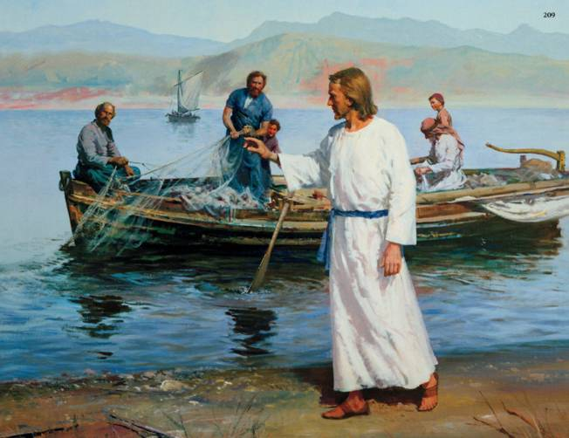
VOOR EEN UITDAGING GESTELD
Een havenstad met bijbehorende bordelen
‘Sidon de rúg toe’ of ‘op Sidon geríg’?
Oppassen voor aanpassing
Zebulon verstond zijn verantwoordelijkheid
Toch ‘Galilea van de heidenen’
In Zebulon begon de victorie
Maak gebruik van je contacten

